Slide 1
Programación Dinámica Nivel 0
Arles Rodríguez
arlese.rodriguezp@konradlorenz.edu.co
Semillero de Maratones de Programación

Slide 2

Programación Dinámica (Versión Top Down)
Resuelve problemas combinando las soluciones de los subproblemas.
Normalmente se utiliza para resolver problemas de optimización.
El problema tiene una subestructura óptima y se puede plantear en problemas más pequeños.
La cantidad de subproblemas es pequeña (se pueden descomponer en casos).
Una vez encontrado un conjunto de estados se procede a identificar todos los posibles valores que se pueden tener.
Resolver el problema en un tiempo aceptable depende en gran medida de los estados seleccionados.

Slide 3
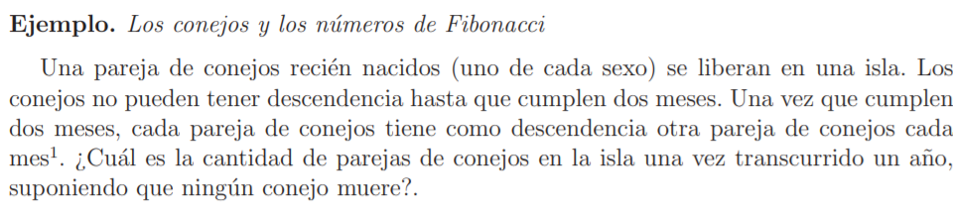
Los conejos de Fibonnaci

Slide 4
Los conejos de Fibonnaci
¿Cuáles son el (los) estados?

Slide 5
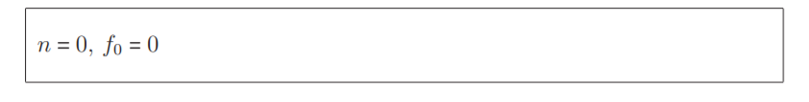



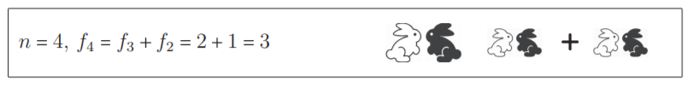
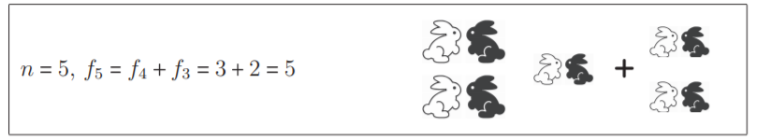
Los conejos de Fibonnaci

Slide 6
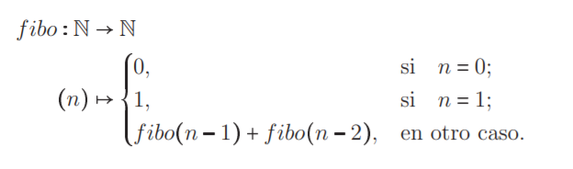
Los conejos de Fibonnaci

Slide 7
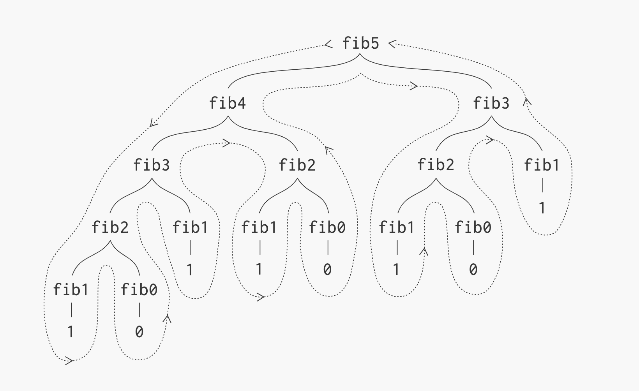
¿Cómo memorizo esto?

Slide 8
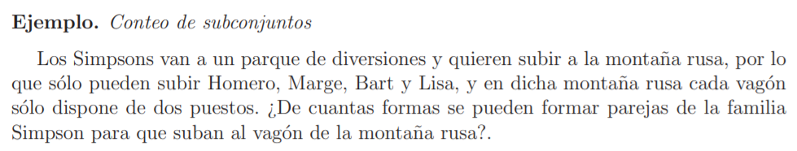
Problema 2

Slide 9
TOP Down (DP) = Recursividad + Memorización
¿Cuáles son el (los) estados?
Conteo de subconjuntos

Slide 10
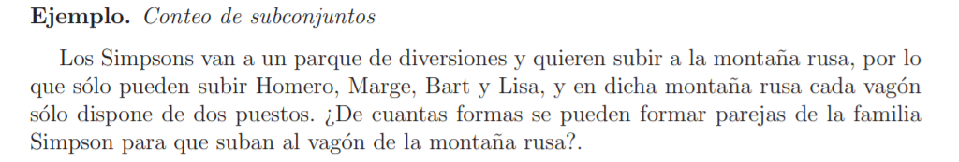
Conteo de subconjuntos

Slide 11
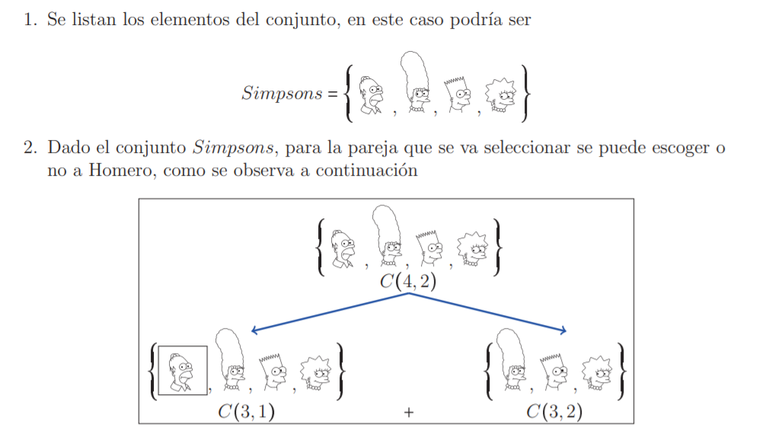
Conteo de subconjuntos

Slide 12
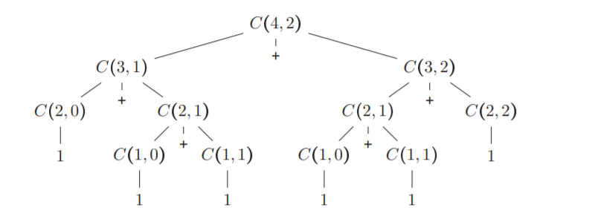
Conteo de subconjuntos

Slide 13
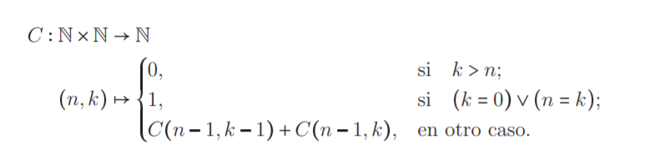
Conteo de subconjuntos

Slide 14
¿Cómo memorizo esto?

Slide 15
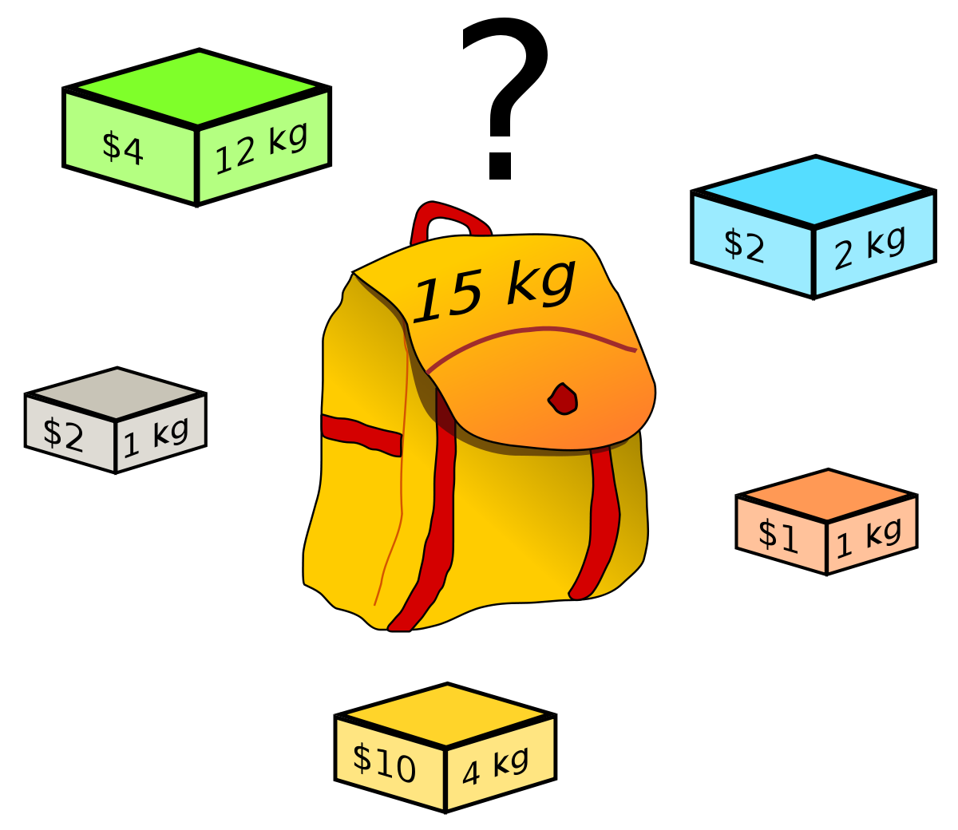
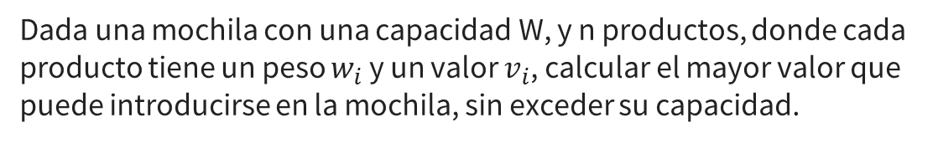
Knapsack
Dada una mochila con una capacidad W, y n productos, donde cada producto tiene un peso $w_{i}$ y un valor $v_{i}$, calcular el mayor valor que puede introducirse en la mochila, sin exceder su capacidad.

Slide 16
Knapsack
¿Cuáles son el (los) estados?
Conteo de subconjuntos

Slide 17
Knapsack
¿Cuáles son el (los) estados?
El artículo i
El peso libre en la mochila
Conteo de subconjuntos
¿Con qué variables cuento?
W[n] => Pesos de los n productos
P[n] => Valor de los n productos

Slide 18
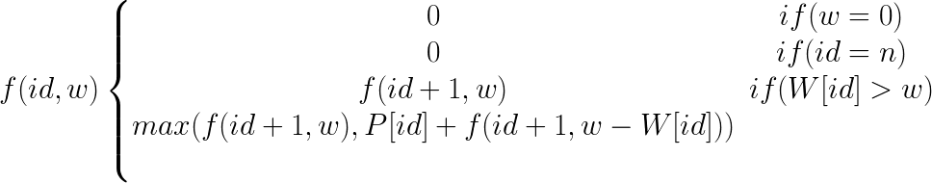
Knapsack
W[n] => Pesos de los n productos
P[n] => Valor de los n productos
Conteo de subconjuntos

Slide 19
Thank you!
Questions?

